Slide 1
Protocolo IP Internet Protocol

Slide 2
Introducción
IP (Internet Protocol) conforma la capa Internet del modelo TCP/IP.
Proporciona la funcionalidad de red que hace posible la existencia de redes a gran escala.

Slide 3
Introducción
Servicios IP
Protocolo de red
Protocolo de clientes múltiples
Entrega de datagramas
Independencia de la capa de interfaz de red
Fragmentación y reensamblado
Extensibles mediante opciones IP
Tecnología de intercambio de paquetes de datagramas.

Slide 4
Introducción
Protocolo de red
IP es un protocolo de la capa de red.
IP es un protocolo enrutable.
El encabezado IP contiene información necesaria para enrutar el paquete, incluyendo direcciones IP de origen y destino.
IP contiene una cuenta de enlaces, que se utiliza para limitar el número de nodos por los cual puede pasar el paquete antes de ser descartado.
Enc. IP
Datos
Datagrama IP

Slide 5
Introducción
Protocolo de clientes múltiples
IP es un transportador entre redes para protocolos de capa superior.
Un paquete IP solo puede contener datos de un protocolo de capa superior.
Tanto el cliente como el servidor, siempre utilizan el mismo protocolo para un intercambio especifico de datos
ICMP
IGMP
UDP
TCP
Internet Protocol (IP)

Slide 6
Introducción
Entrega de datagramas
IP es un protocolo de entrega de datagramas que proporciona un servicio no orientado a conexión.
Es un protocolo no confible, ya que IP envía un paquete sin secuencia y sin una confirmación de que ha llegado al destino.
Es un protocolo del mejor esfuerzo (best effort), ya que hace el mayor esfuerzo para entregar los paquetes al siguiente nodo o al destino final.

Slide 7
Introducción
Independencia de la capa de interfaz de red
En la capa de Internet, IP esta diseñado para ser independiente de la tecnología de red presente en la capa de interfaz de red.
Aplicación
Aplicación
Transporte
TCP
UDP
Red
Internet Protocol
NIC
Ethernet
Token Ring
FDDI
........

Slide 8
Introducción
Fragmentación y reensamblado
Para ser compatible con el MTU (unidad de transmisión máxima) de las tramas de las diferentes tecnologías de la capa de interfaz de red, IP permite la fragmentación de los datos al enviar los paquetes a través de una red que tenga un menor MTU (con respecto al paquete).
Terminal A
Terminal B
A
A
MTU_{IP}=1500 bytes
MTU_{IP}=4500 bytes
IP
Datos
IP
Datos
T
Ruteador
T
R
IP
R
Ethernet: 1514 Bytes
Token Ring: 4500 Bytes
NIC
NIC
NIC

Slide 9
Introducción
Extensible mediante opciones IP
Cuando se requieren características que no están disponibles mediante el encabezado IP estándar (20 bytes), se pueden utilizar opciones IP.
Las opciones IP se anexan en la cabecera IP estándar y proporcionan funcionalidad personalizada, como la capacidad de especificar una ruta que puede seguir un datagrama IP en la red.

Slide 10
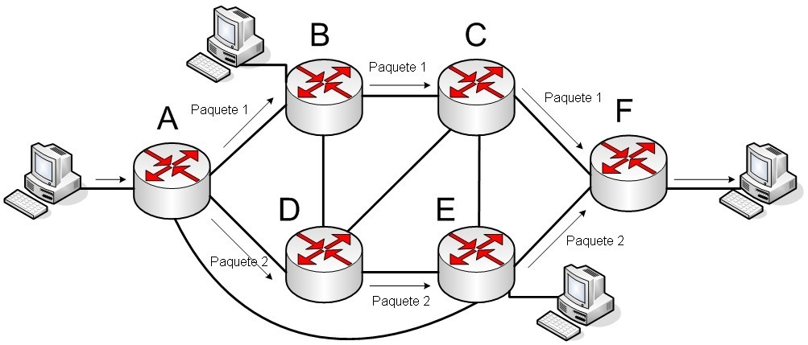
Introducción
Tecnología de intercambio de paquetes de datagrama
Cada paquete es un datagrama, un mensaje no secuenciado sin confirmación que se reenvía a través de los ruteadores de la red conmutada mediante una dirección global.

Slide 11
Introducción
MTU IP
Cada tecnología de la capa NIC impone un tamaño máximo (MTU) de trama que se puede enviar.
Tecnología de la NIC | MTU IP
Ethernet II | 1500
IEEE 802.3 (SNAP) | 1492
Token Ring | Varía
FDDI | 4352
X.25 | 1600
Frame Raley | 1592
ATM | 9180

Slide 12
Introducción
El datagrama IP
El datagrama IP esta formado por un encabezado IP y datos IP (de subcapa o capa superior).
Enc. NIC
Enc. IP
Datos IP
Cola
Datagrama IP
Trama de la Capa de Interfaz de Red

Slide 13
Datagrama IP
Encabezado IP: Tiene un tamaño variable , entre 20 y 60 bytes, en incrementos de 4 bytes.
Proporciona:
Compatibilidad de enrutamiento
Identificación de carga
Indicación del tamaño del encabezado
Indicación del tamaño del datagrama
Compatibilidad de fragmentación
Opciones

Slide 14
Datagrama IP
Carga IP: La carga IP (datos) tiene un tamaño variable de hasta 65,516 bytes (un datagrama IP de 65,536 bytes con una encabezado IP de 20 bytes)
20 bytes
65,516 bytes
Enc. IP
Datos IP
65,536 bytes

Slide 15
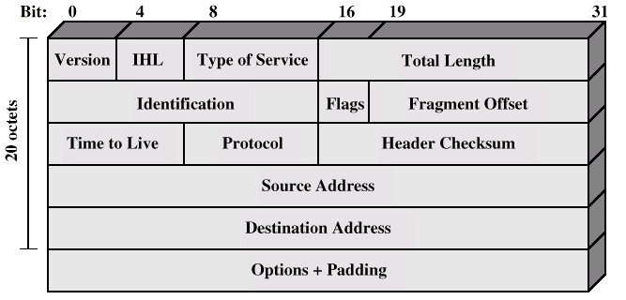
Encabezado IP
La estructura del encabezado IP es la siguiente.

Slide 16
Encabezado IP
Versión
Long. de encabezado IP
Tipo de Servicio
Long. del datagrama IP
Identificador
Banderas
Despl de fragmento
Tiempo de Vida
Protocolo
Suma de comprobación
Dirección IP origen
Dirección IP destino
Opciones y relleno IP
= 4

Slide 17
Encabezado IP
Versión.
Es un campo de 4 bits de longitud y se utiliza para indicar la versión del encabezado IP.
La versión IP estandar utilizada en la actualidad en redes corporativas e Intenet es la versión 4
La siguiente versión de IP es IPv6 (pero el encabezado IP cambia en esta versión)
http://www.iana.org/assignments/version-numbers

Slide 18
Encabezado IP
Registry Name: IP Version Numbers
Reference: [RFC2780]
Registration Procedures: IETF Standards Action
Registry:
Decimal Keyword Version Reference
0-1 Reserved [JBP][RFC4928]
2-3 Unassigned [JBP]
IP Internet Protocol [RFC791][JBP]
ST ST Datagram Mode [RFC1190][JWF]
IPv6 Internet Protocol v6 [RFC1752]
TP/IX TP/IX: The Next Int. [RFC1475]
PIP The P Internet Prot. [RFC1621]
9 TUBA TUBA [RFC1347]
10-14 Unassigned [JBP]
15 Reserved [JBP]

Slide 19
Encabezado IP
Longitud del encabezado IP
Es un campo de 4 bits
Con 4 bits se pueden tener valores de 0 a 15. 2^{n} = 16 (0 a 15).
Debido a que el encabezado IP estandar (desde versión a IP destino) tiene un tamaño de 20 bytes, el campo versión es un valor múltiplo de 4 bytes.
Por lo tanto el mínimo valor es 5, donde 5*4=20.
El máximo es 15, donde 15*4=60, donde 20 son del campo versión a IP destino y 40 son del campo opciones + relleno.

Slide 20
Encabezado IP
Tipo de Servicio
Campo de 8 bits de longitud.
Se utiliza para indicar la calidad de servicio con la que el datagrama será entregado por el ruteador.
Retraso
Confiabilidad
0
Rendimiento
Precedencia
Costo
Reservado

Slide 21
Encabezado IP
Tipo de servicio
Normalmente un host emisor envía un datagrama IP con el campo TOS configurado con el valor de 0x00.
Habitualmente, los ruteadores omiten los valores del campo TOS y reenvían todos los datagramas IP como si los campos no estuvieran configurados.
Eso se conoce como enrutamiento TOS0.

Slide 22
Encabezado IP
Longitud del datagrama IP
Es un campo de 2 bytes de longitud y se usa para indicar el tamaño del datagrama IP.
Con 16 bits la longitud máxima total que puede indicarse es de 65536 bytes.
Datos IP = Long. datagrama IP – Long. enc. IP
20 bytes
65,516 bytes
Enc. IP
Datos IP
65,536 bytes

Slide 23
Encabezado IP
Identificador
Este campo tiene 2 bytes de longitud y se utiliza para identificar el paquete IP especifico enviado entre el nodo origen y el nodo destino.
El host emisor define el valor del campo, y el campo se incrementa para datagramas IP posteriores.
El campo identificador se utiliza para identificar los fragmentos de un datagrama IP original.

Slide 24
Encabezado IP
Identificador
0x1000
IP
Datos IP
IP
Fragmento 1
IP
Fragmento 2
IP
Identificador
0x1000
Fragmento 3
IP
Fragmento 4

Slide 25
Encabezado IP
Banderas (Indicadores)
Campo de 3 bits, que contiene 2 indicadores de fragmentación.
No Fragmentar (DF - Don´t Fragment). Bandera que se utiliza para indicar si un paquete (datos IP) son adecuados para la fragmentación.
DF = 0, se puede fragmentar el paquete.
DF = 1, no se puede fragmentar el paquete
Mas Fragmentos (MF – More Fragments). Bandera que indica si existen más gfragmentos a seguir para este datagrama IP.
MF = 0, no hay más fragmentos.
MF = 1, hay más fragmentos

Slide 26
Encabezado IP
Banderas (Indicadores)
Los datos IP (carga útil – Payload) es segmentado y cada segmento es enviado con su propio encabezado IP.
Identificador
Banderas de Fragmento
Desplaz. de Fragmento
Don’t Fragment
0
Reservado
More Fragments

Slide 27
Encabezado IP
ID=0x1000
DF=0, MF=0
IP
Datos IP
ID=0x1000
DF=0, MF=1
IP
Fragmento 1
ID=0x1000
DF=0, MF=1
IP
Fragmento 2
ID=0x1000
DF=0, MF=1
IP
Fragmento 3
ID=0x1000
DF=0, MF=0
IP
Fragmento 4

Slide 28
Encabezado IP
Desplazamiento de fragmento
Campo de 13 bits que indica el desplazamiento del lugar donde empieza ese fragmento, en relación con los datos IP (carga IP) original no fragmentada.
Byte = 1480
IP
Datos IP
Desplazamiento = 1480
IP

Slide 29
Encabezado IP
Desplazamiento de fragmento
Con 13 bits se pueden direccionar 2¹³ = 8192 bytes.
Si el paquete fuera tan grande como 65,516 bytes de datos (de 0 a 65,515), con el campo desplazamiento de fragmento no se podría direccionar un valor de 664,980.

Slide 30
Encabezado IP
Desplaz. de fragmento = Long. datagrama IP
X · 2¹³ = 2¹⁶
X = 2¹⁶/2¹³
X = 2³
X = 8
Por lo tanto el campo desplazamiento es un valor que es múltiplo de 8.
Byte = 1480
IP
Datos IP
Desplazamiento = 185
IP

Slide 31
Encabezado IP
Ejemplo: Se tiene una red Token Ring de 4 Mbps, con un MTU_{IP}=4482, la cual esta conectada a una red Ethernet de 10 Mbps, la cual tiene un MTU_{IP}=1500.
Indique los valores de los campos: Identificador, DF, MF y desplazamiento para cada uno de los fragmentos.
4 Mbps Token Ring
IP MTU = 4482
10 Mbps Ethernet
IP MTU = 1500

Slide 32
4482 bytes
20 bytes
4462 bytes
ID=0x0900
DF=0, MF=0
IP
0
1479
1480
2959
2960
4439
20 bytes
1480 bytes
ID=0x0900
DF=0, MF=1
IP
0
Fragmento 1
Longitud Total: 1500
ID=0x0900
DF=0, MF=1
IP
185
Fragmento 2
Longitud Total: 1500
ID=0x0900
DF=0, MF=01
IP
370
Fragmento 3
Longitud Total: 1500
ID=0x0900
DF=0, MF=0
IP
555
Fragmento 4
Longitud Total:42

Slide 33
Ejemplo de reensamblado
Fragmento 1
Desplazamiento: 0
IP
Fragmento 2
Desplazamiento: 185
IP
Fragmento 3
Desplazamiento: 370
IP
Fragmento 4
Desplazamiento: 555
IP
IP
Carga útil

Slide 34
Encabezado IP
Tiempo de vida
Este campo (TTL – Time to Live) es de 1 byte de longitud.
El TTL es un número de enlaces inverso.
El host emisor define el TTL inicial, que actúa como un número máximo de ruteadores, por los que puede viajar el datagrama, e impide que un datagrama realice bucles indefinidamente.
Los ruteadores decrementan el TTL en 1 antes de reenviar un datagrama IP. El ruteador que logra que TTL sea cero, elimina el paquete y envía un mensaje ICMP al origen indicando que el paquete fue eliminado porque el TTL expiro.

Slide 35
Encabezado IP
Protocolo
Campo de 1 byte que indica el protocolo de subcapa o capa superior incluido en la carga IP.
ICMP
IGMP
UDP
TCP
Protocolo= 1(0x01) 2(0x02) 17(0x11) 6(0x06)
Internet Protocol (IP)

Slide 36
Encabezado IP
Suma de comprobación (checksum)
Es un campo de 2 bytes y realiza una comprobación de la integridad de nivel de bit del encabezado IP.
El host emisor al principio tiene el campo suma de comprobación en cero, calcula el checksum con el encabezado IP y lo agrega al mismo.
Al recibir el receptor el paquete, el calcula el checksum con el encabezado IP recibido, si el resultado da cero, el encabezado no tiene error, si es diferente de cero el encabezado tiene error.

Slide 37
Encabezado IP
C:\>ping 192.168.2.2
Haciendo ping a 192.168.2.2 con 32 bytes de datos:
0000 00 14 d1 c2 38 be 00 18 e7 33 3d c3 08 00 45 00 ....8... .3=...E.
0010 00 3c 00 32 00 00 80 01 00 00 c0 a8 02 3c c0 a8 .<.2.... .....<..
0020 02 02 08 00 42 5c 02 00 09 00 61 62 63 64 65 66 ....B\.. ..abcdef
0030 67 68 69 6a 6b 6c 6d 6e 6f 70 71 72 73 74 75 76 ghijklmn opqrstuv
0040 77 61 62 63 64 65 66 67 68 69 wabcdefg hi
abcdef....
32 bytes
Enc. ICMP
abcdef....
Subcapa de RED
Enc. IP
Enc. ICMP
abcdef....
Capa de RED
Enc. MAC
Enc. IP
Enc. ICMP
abcdef....
CRC
Interfaz de Red

Slide 38
Encabezado IP
En el transmisor:
En el receptor:
45 00 00 3c 00 32 00 00 80 01 00 00 c0 a8 02 3c c0 a8 02 02
45 00 00 3c 00 32 00 00 80 01 B5 00 c0 a8 02 3c c0 a8 02 02
45 00 00 3c 00 32 00 00 80 01 B5 00 c0 a8 02 3c c0 a8 02 02
4A FD
+ 2
4A FF
FF FD
+ 2
FF FF
FF FF 4A FF
B5 00
FF FF FF FF
00 00
24A FD
2FF FD
Checksum
Checksum es igual a cero. Por lo tanto no hay error

Slide 39
Encabezado IP
Dirección origen
Campo de 4 bytes que indica la dirección IP de host de origen.
La dirección IP origen es de unicast
Dirección destino
Campo de 4 bytes que indica la dirección IP de host de destino.
La dirección IP destino puede ser de unicast, multicast o broadcast.

Slide 40
Encabezado IP
Analizar los siguientes paquetes IP
Trama 3
0000 00 14 d1 c2 38 be 00 18 e7 33 3d c3 08 00 45 00 ....8... .3=...E.
0010 00 3c 00 32 00 00 80 01 b5 00 c0 a8 02 3c c0 a8 .<.2.... .....<..
0020 02 02 08 00 42 5c 02 00 09 00 61 62 63 64 65 66 ....B\.. ..abcdef
0030 67 68 69 6a 6b 6c 6d 6e 6f 70 71 72 73 74 75 76 ghijklmn opqrstuv
0040 77 61 62 63 64 65 66 67 68 69 wabcdefg hi
Trama 4
0000 00 18 e7 33 3d c3 00 14 d1 c2 38 be 08 00 45 00 ...3=... ..8...E.
0010 00 3c 97 00 00 00 40 01 5e 32 c0 a8 02 02 c0 a8 .<....@. ^2......
0020 02 3c 00 00 4a 5c 02 00 09 00 61 62 63 64 65 66 .<..J\.. ..abcdef
0030 67 68 69 6a 6b 6c 6d 6e 6f 70 71 72 73 74 75 76 ghijklmn opqrstuv
0040 77 61 62 63 64 65 66 67 68 69 wabcdefg hi

Slide 41
Encabezado IP
Opciones IP
Son campos adicionales anexados al encabezado IP estándar de 20 bytes.
Las opciones IP se utilizan con poco frecuencia para pruebas de redes.
El tamaño de las opciones IP (más relleno) pueden variar desde 4 bytes hasta 40 bytes, creciendo siempre en múltiplos de 4 bytes.
El primer byte de opciones, me indica el tipo de opción IP que se esta utilizando.

Slide 42
Encabezado IP
Opciones IP
Número de opción
Copia
Clase de opción

Slide 43
Encabezado IP
Copia
Tiene 1 bit de longitud y se utiliza cuando un enrutador o host emisor debe fragmentar el datagrama IP.
Copia = 0, el campo opciones IP solo debe copiarse en el primer fragmento.
Copia = 1, el campo opciones IP debe copiarse en todos los fragmentos.

Slide 44
Encabezado IP
Clase de opción
Tiene dos bits de longitud y se utiliza para indicar la clase general de la opción.
Clase de opción | Descripción
0 | Control de Red
1 | Reservada para su uso posterior
2 | Depuración y Medida
3 | Reservada para uso posterior

Slide 45
Encabezado IP
Número de opción
Campo de 5 bits de longitud, que indica una opción especifica de la clase.
Clase de opción | Número de opción | Descripción
0 | 0 | Fin de lista de opciones
0 | 1 | Sin operación
0 | 3 | Ruta de origen no estricta
0 | 7 | Registrar ruta
0 | 9 | Ruta de origen estricta
0 | 20 | Alerta de enrutador IP
2 | 4 | Marca de hora de Internet

Slide 46
Encabezado IP
Fin de la lista de opción
Sin operación
Código de opción
= 0
Código de opción
= 1

Slide 47
Encabezado IP
Registrar ruta
Código de opción
Longitud de opción
Siguiente puntero de ranura
Primera dirección IP
Segunda dirección IP
…
= 7
C:/>ping –r 7 10.0.0.1

Slide 48
Encabezado IP
Ruta de origen estricta
Código de opción
Longitud de opción
Siguiente puntero de ranura
Primera dirección IP
Segunda dirección IP
…
= 137
C:/>ping –k 192.168.1.1 192.168.2.1 10.0.0.1

Slide 49
Encabezado IP
Ruta de origen no estricta
Código de opción
Longitud de opción
Siguiente puntero de ranura
Primera dirección IP
Segunda dirección IP
…
= 131
C:/>ping –j 192.168.1.1 192.168.2.1 10.0.0.1

Slide 50
Encabezado IP
Alerta de enrutador IP
Código de opción
Longitud de opción
Valor
= 148

Slide 51
Encabezado IP
Marca de hora de Internet
Código de opción
Longitud de opción
Siguiente puntero de ranura
Desbordamiento
Indicadores
Primera dirección IP
Segunda dirección IP
= 68

